Slide 1
Project Team Management

Slide 2
Group discussion
Team và Group khác nhau như thế nào ?
Leader và Manager khác nhau như thế nào ?
Team | Group
Một nhóm chung nhiệm vụ và tầm nhìn hướng tới | Một nhóm người có điểm chung
Leadership | Management
Người dẫn dắt đội nhóm, tạo động lực
Đưa nhóm tới thành công
Đưa ra kế hoạch quản lý
Kiểm tra tiến độ

Slide 3
Group discussion
Có những cách nào (Chiến lược nào) để có được nhân sự cho dự án?
Huy động nội bộ
Thuê ngoài (outsourcing)
Tuyển dụng mới

Slide 4
Group discussion
Thảo luận ưu nhược điểm của từng hình thức team
 | Team ngồi chung chỗ (Co-located team) | Team phân tán (Distributed team)
Ưu điểm | Thảo luận nhanh Dễ xử lý công việc Gắn kết tinh thần làm việc | Tiết kiệm chi phí mặt bằng
Nhược điểm | Mật chi phí mặt bằng Thời gian gò bó | Có thể gây xao nhãng Khó tập hợp

Slide 5
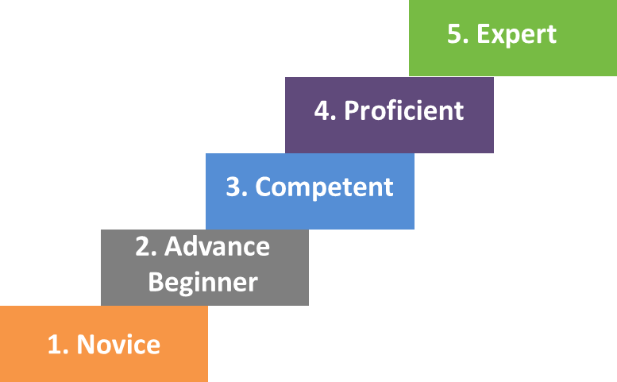
Group discussion
Phân biệt 5 mức năng lực
Novice: Lính mới tò te
Beginner: Mới vỡ lòng
Competent: Làm được
Proficient : Làm thành thạo
Expert: Chuyên gia
Tạo tiêu chí phân loại năng lực
Phỏng vấn
Quan sát quá trình làm việc
Đọc CV/ Profile
Nếu là nhân sự cũ: tham khảo các dự án cũ/ sếp của họ

Slide 6
Group discussion
Trình độ | Các tiếp cận
Novice => Beginner | SHU: Tuân thủ Directing
Beginner => Competent
Competent => Proficient
Proficient => Expert
HA: phá cách
Directing
Delegating
Supporting
SHU: tuân thủ
RI: rời xa
Coaching

Slide 7
Group discussion
Trình độ | Các tiếp cận
Novice => Beginner
Beginner => Competent
Competent => Proficient
Proficient => Expert
SHU: tuân thủ
Directing
SHU: tuân thủ
Coaching
HA: phá cách
Supporting
RI: rời xa
Delegating

Slide 8
Group discussion
Phân biệt các chiến lược phát triển nhân sự
Training | Coaching | Mentoring

Slide 9
Group discussion
Training | Coaching | Mentoring
Trainer thường được kỳ vọng là người biết trước, biết nhiều về chủ đề mà họ đào tạo | Coach không nhất thiết phải là người đã trải qua, hay biết rõ về vấn đề của coachee | Mentor là người đi trước đã thành công, hướng dẫn lại cho người đi sau
Chương trình, kiến thức sẵn có từ bên ngoài từ trainer | Cách giải quyết và nguồn lực sẵn có bên trong người coachee | Chương trình ko có sẵn, mà phụ thuộc vào câu hỏi, vấn đề của mentee

Slide 10
Group discussion
Giai đoạn | Đặc điểm/ Biểu hiện hành vi của thành viên
Forming
Storming
Norming
Performing
Adjourning

Slide 11
Group discussion
Stage | Approach | Why ?
Forming | Directing
Storming | Coaching
Norming | Supporting
Performing | Delegating
Coaching
Delegating
Supporting
Directing

Slide 12
Group discussion: Tháp Maslow
5
Nhu cầu được ghi nhận, tôn trọng
4
Nhu cầu hoàn thiện
Bản thân
3
Nhu cầu kết nối xã hội
2
Nhu cầu an toàn
1
Nhu cầu cơ bản, thể lý

Slide 13
Group discussion
Mức độ hiệu quả | Dạng quyền lực (ảnh hưởng)
Cao nhất
Thấp nhất
Gây ảnh hưởng
bằng đạo đức, lý tưởng
Gây ảnh hưởng
bằng kiến thức, chuyên môn
Gây ảnh hưởng
bằng phần thưởng
Gây ảnh hưởng
bằng vị trí, địa vị
Gây ảnh hưởng
bằng hình phạt

Slide 14
Group discussion
Phân biệt sự khác nhau của 5 chiến lược giải quyết xung đột
Confronting (Problem Solving, win-win)
Forcing
Compromising
Smoothing
Withdrawing

Slide 15
Group discussion
Phân biệt sự khác nhau của các cách ra quyết định
Majority | Plurality
Unanimity | Autocratic (Dictatorship)

Slide 16

Group discussion
Nội dung nào mới biết?
Nội dung nào cảm thấy thú vị?
Tháp nhu cầu
Các loại thưởng theo tháp nhu cầu
Nội dung nào sẽ áp dụng vào công việc?
Các biểu đồ nhu cầu => đánh giá nhu cầu của các BLQ
Các level ảnh hưởng

